Slide 1
气相色谱法
Gas Chromatography (GC)
气相色谱法（GC）是英国生物化学家 Martin 等人于1952年创立；
它可用于气体样品的分析，也可分析易挥发或可转化为易挥发的液体或固体；不仅可分析有机物，也可分析部分无机物。一般来说，沸点在450℃以下，热稳定性好，相对分子质量在400以下的物质（占全部有机物的15%-20%），原则上都可采用气相色谱分析。
Notes:
气相色谱法（GC）是英国生物化学家 Martin 等人在研究液液分配色谱的基础上，于1952年创立的一种极有效的分离方法。它可用于气体样品的分析，也可分析易挥发或可转化为易挥发的液体或固体；不仅可分析有机物，也可分析部分无机物。一般来说，沸点在450℃以下，热稳定性好，相对分子质量在400以下的物质（占全部有机物的15%-20%），原则上都可采用气相色谱分析。
如今，由于出现了裂解气相色谱法和反应气相色谱法以及联用技术，如气相色谱与质谱（GC－MS）联用、气相色谱与Fourier红外光谱(GC－FTIR）联用、气相色谱与原子发射光谱（GC－AES）联用等；同时又由于使用了高效能的色谱柱，高灵敏度的检测器及微处理机，使得气相色谱法成为一种分析速度快、灵敏度高、应用范围广的分析方法。

Slide 2
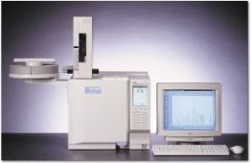
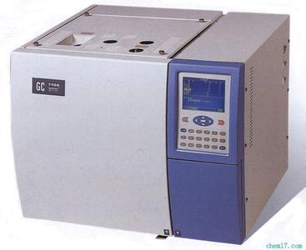
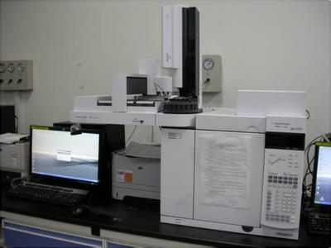
岛津GC-2010气相色谱仪
§1 气相色谱仪
Gas Chromatographic Instruments
一、气相色谱仪
现在，有近百厂家、提供数百种型号的气相色谱仪。
Agilent 7890aGC-3气相色谱仪

Slide 3
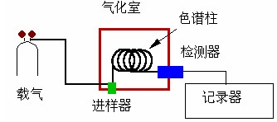
二、气相色谱仪主要部件
温控系统
载气系统
进样系统
分离系统
检测和记录系统
温控系统
Notes:
这个图与书中图有所不同,因为热导检测池(检测器),必须提供一个参比臂,(普通物理上学过)
有以下6个部分组成气路系统、进样系统、分离系统(色谱柱)、温度控制系统、检测器和信号记录系统 ,.
气相色谱法中把作为流动相的气体称为载气。载气自钢瓶经减压后输出，通过净化器、稳压阀或稳流阀、转子流量计后，以稳定的流量连续不断地流过气化室、色谱柱、检测器，最后放空。被测物质（若液体须在气化室内瞬间气化）随载气进入色谱柱，根据被测组分的不同分配性质，它们在柱内形成分离的谱带，然后在载气携带下先后离开色谱柱进入检测器，转换成相应的输出信号，并记录成色谱图。

Slide 4
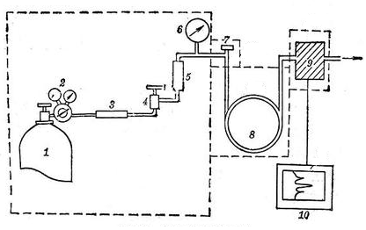
1、气路系统结构
包括气源、净化干燥管和载气流速控制
1-载气钢瓶；
2-减压阀；
3-净化干燥管；
4-针形阀；
5-流量计;
6-压力表；
净化干燥管：去除载气中的水、有机物等杂质（依次通过分子筛、活性炭等）；
载气流速控制：压力表、流量计、针形稳压阀，控制载气流速恒定。
Notes:
下面介绍GC各部分
气相色谱仪的气路是一个载气连续运行的密闭系统，常见的气路系统有单柱单气路和双柱双气路。单柱单气路适用于恒温分析；双柱双气路适用于程序升温分析，它可以补偿由于固定液流失和载气流量不稳等因素引起的检测器噪声和基线漂移。气路的气密性、载气流量的稳定性和测量流量的准确性，对气相色谱的测定结果起着重要的作用。
1. 载气
气相色谱常用的载气为氮气、氢气和氦气等。载气的选择主要由检测器性质及分离要求所决定。载气在进入色谱仪前必须经过净化处理。例如载气中若含有微量水会使聚酯类固定液解聚，载气中的氧在高温下易使某些极性固定液氧化。对电子捕获检测器，载气中水份含量更是严重影响仪器的稳定性和检测灵敏度。某些检测器除载气外还需要辅助气体，如火焰离子化和火焰光度检测器需用氢气和空气作燃气和助燃气。各气路都应有气体净化管。常用的气体净化剂为子筛、硅胶、活性炭等。
载气流量由稳压阀或稳流阀调节控制。稳压阀有两个作用，一是通过改变输出气压来调节气体流量的大小，二是稳定输出气压。恒温色谱中，整个系统阻力不变，用稳压阀便可使色谱柱入口压力稳定。在程序升温中，色谱柱内阻力不断增加，其载气流量不断减少，因此需要在稳压阀后连接一个稳流阀，以保持恒定的流量。色谱柱的载气压力（柱入口压）由压力表指示，压力表读数反映是柱入口压与大气压之差，柱出口压力一般为常压。柱前流量由转子流量计指示，柱后流量必要时可用皂膜流量计测量。

Slide 5
气路系统
单柱单气路(恒温分析)
双柱双气路(程序升温分析)
气路系统的目的是将样品载入色谱柱分离后进入检测器测定；
气路系统要求气密性好、载气流量稳定和测量流量准确；
气相色谱常用的载气为氮气、氢气和氦气等。载气的选择主要由检测器性质及分离要求所决定；
载气在进入色谱仪前必须经过净化处理；
载气流量由稳压阀或稳流阀调节控制；
某些检测器除载气外还需要辅助气体。
Notes:
例如载气中若含有微量水会使聚酯类固定液解聚，载气中的氧在高温下易使某些极性固定液氧化。对电子捕获检测器，载气中水份含量更是严重影响仪器的稳定性和检测灵敏度。某些检测器除载气外还需要辅助气体，如火焰离子化和火焰光度检测器需用氢气和空气作燃气和助燃气。各气路都应有气体净化管。常用的气体净化剂为子筛、硅胶、活性炭等。
载气流量由稳压阀或稳流阀调节控制。稳压阀有两个作用，一是通过改变输出气压来调节气体流量的大小，二是稳定输出气压。恒温色谱中，整个系统阻力不变，用稳压阀便可使色谱柱入口压力稳定。在程序升温中，色谱柱内阻力不断增加，其载气流量不断减少，因此需要在稳压阀后连接一个稳流阀，以保持恒定的流量。色谱柱的载气压力（柱入口压）由压力表指示，压力表读数反映是柱入口压与大气压之差，柱出口压力一般为常压。柱前流量由转子流量计指示，柱后流量必要时可用皂膜流量计测量。

Slide 6
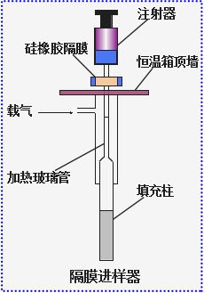
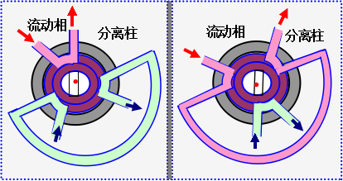
2、进样系统
进样装置：进样器+气化室
进样器
：液体样品的进样通常采用微量注射器，气体样品的进样通常采用医用注射器或六通阀。
六通阀：推拉式和旋转式两种。 试样首先充满定量管，切入后，载气携带定量管中的试样气体进入分离柱；
Notes:
7.1.2 进样系统
液体样品在进柱前必须在气化室内变成蒸气。气化室由绕有加热丝的金属块制成，温控范围在50—500℃.对气化室要求热容量大，使样品能够瞬间气化，并要求死体积小。对易受金属表面影响而发生催化、分解或异构化现象的样品，可在气化室通道内置一玻璃插管，避免样品直接与金属接触。
液体样品的进样通常采用微量注射器，气体样品的进样通常采用医用注射器或六通阀。不同规格的专用注射器，填充柱色谱常用10μL；毛细管色谱常用1μL；新型仪器带有全自动液体进样器，清洗、润冲、取样、进样、换样等过程自动完成，一次可放置数十个试样。
气相色谱气化室的作用是将液体或固体样品瞬间气化而不分解,对其总的要求是
热容量较大, 死体积较小, 无催化效应

Slide 7
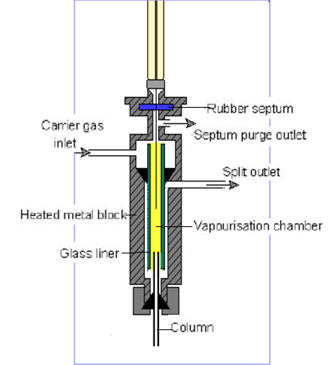
气化室
气化室的作用:是将液体或固体样品瞬间气化而不分解,后进柱分离；
气化室的要求: 热容量较大, 死体积较小,无催化效应。
Notes:
进样要求：进样量或体积适宜；“塞子”式进样。一般柱分离进样体积在十分之几至20μL，对毛细管柱分离，体积约为~10⁻³ μL，此时应采用分流进样装置来实现。体积过大或进样过慢，将导致分离变差(拖尾)。

Slide 8
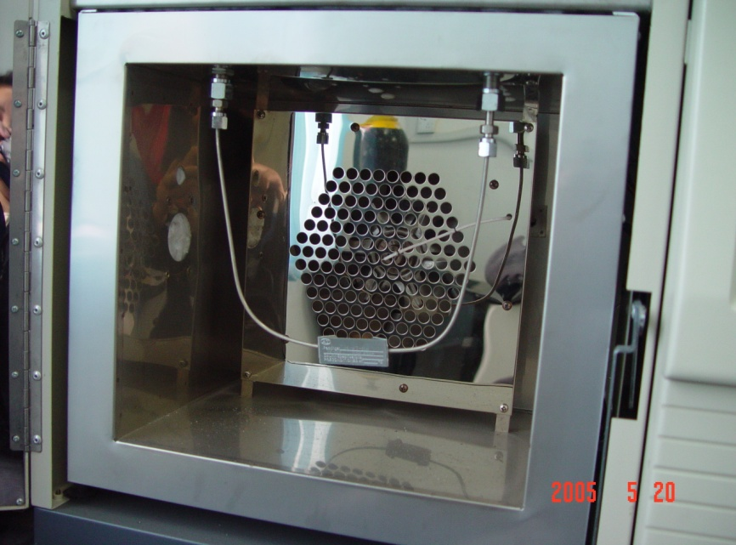
3.分离系统（色谱柱）
它是色谱仪的核心部件，其作用是分离样品。
色谱柱主要有两类：填充柱和毛细管柱。
1）填充柱 填充柱由不锈钢或玻璃材料制成，内装固定相，一般内径为2～4 mm，长1～3m。填充柱的形状有U型和螺旋型二种。
柱填料：粒度为60-80或80-100目的色谱固定相。
气-固色谱：固体吸附剂
气-液色谱：担体+固定液
柱制备对柱效有较大影响，填料装填太紧，柱前压力大，流速慢或将 柱堵死，反之空隙体积大，柱效低。

Slide 9
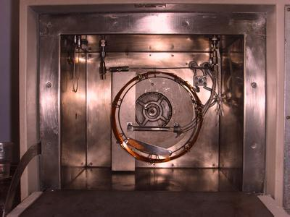
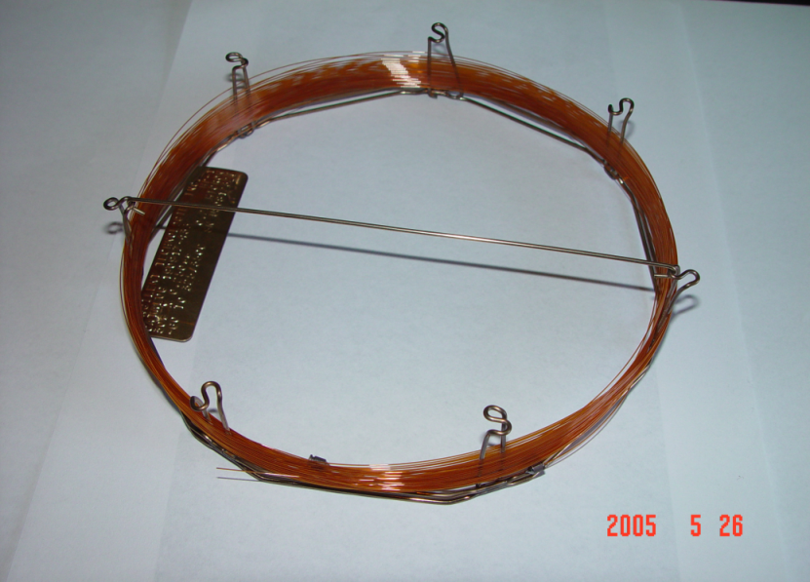
2）毛细管柱 毛细管柱又叫空心柱或开管柱
分为涂壁、多孔层和涂载体空心柱。
空心柱是将固定相均匀地附着在内径0.l～0.5mm的毛细管内壁而成，毛细管材料可以是不锈钢，玻璃或石英。毛细管色谱柱渗透性好，传质阻力小，而柱子可以做到几百米长。与填充柱相比，其分离效率高（理论塔板数可达10⁶）、分析速度块、样品用量小，但柱容量低、要求检测器的灵敏度高，并且制备较难。

Slide 10
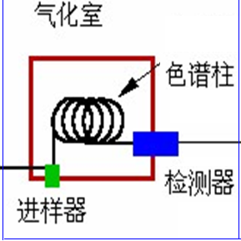
4. 温度控制系统
温度是色谱分离条件的重要选择参数；
气化室、分离室、检测器在色谱仪操作时均需控制温度；
气化室：保证液体试样瞬间气化，一般选择等于或略高于
试样沸点的温度；
检测器：保证被分离后的组分通过时不在此冷凝；
分离室：应使柱温控制在固定液的最高使用温度(超过该温度固定液易流失)和最低使用温度(低于此温度固定液以固体形式存在)范围之内。
当试样复杂时，分离室温度需要按一定程序控制温度变化，各组分在最佳温度下分离。

Slide 11
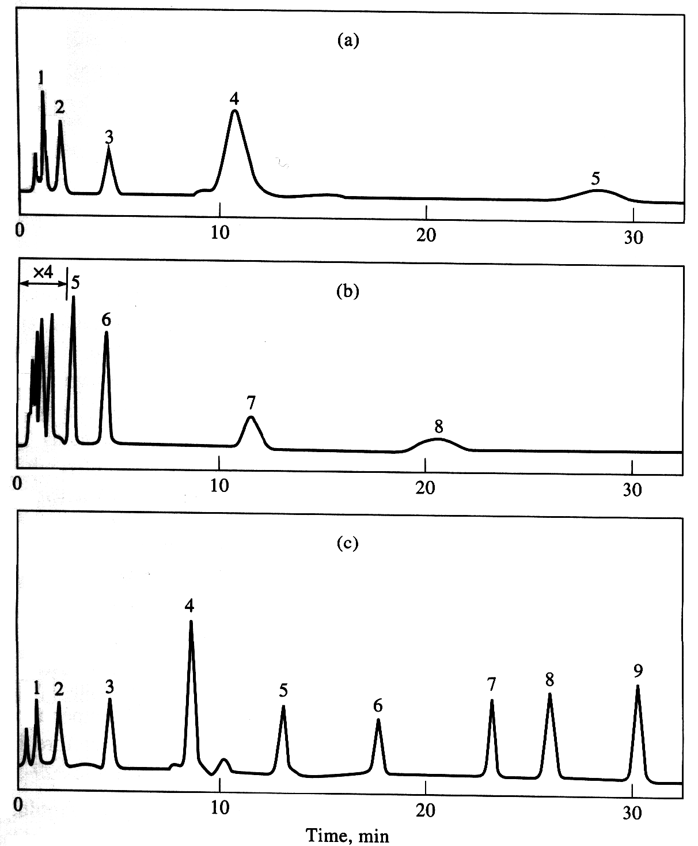
程序升温
恒温：45ºC
温度低，分离效果较好，但分析时间长
恒温：145ºC
温度高，分析时间短，但分离效果差
程序升温：30∼180ºC
程序升温，分离效果好，且分析时间短

Slide 12
5. 检测和数据处理系统
色谱仪的眼睛
通常由检测元件、放大器、显示记录三部分组成；
被色谱柱分离后的组分依次进入检测器，按其浓度或质量随时间的变化，转化成相应电信号，经放大后记录和显示，给出色谱图；
检测器：广普型——对所有物质均有响应；
专属型——对特定物质有高灵敏响应；

Slide 13
一、检测器分类及特性
§2 检 测 器
Detector
1. 检测器的分类
1) 按作用分类：
通用性检测器（广普型）：对所有物质有响应(如热导和火焰离子化检测器)
选择性检测器（专属型）：对特定物质有高灵敏响应(如电子捕获和火焰光度)
Notes:
GC检测器是把载气里被分离的各组分的浓度或质量转换成电信号的装置。

Slide 14
2) 按原理分类:
（1）浓度型检测器 测量的是载气中某组分浓度瞬间的变 化，如热导检测器和电子捕获检测器。
（2）质量型检测器 测量的是载气中某组分进入检测器的质量流速变化，如火焰离子化检测器和火焰光度检测器等。
Notes:
GC检测器是把载气里被分离的各组分的浓度或质量转换成电信号的装置。

Slide 15
2.检测器性能指标
理想的检测器性能要求：
灵敏度高；
检测限低；
线性范围宽；
稳定性好；
死体积小，响应迅速；
通用性检测器要求适用范围广；
选择性检测器要求选择性好。

Slide 16
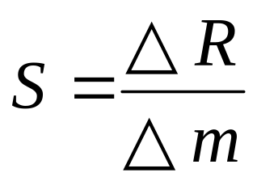
1）灵敏度S （或响应值）
在一定范围内，信号R与进入检测器的物质质量m呈线性关系： R = S m
S：表示单位质量的物质通过检测器时，产生的响应信号的大小，灵敏度是响应信号对进入检测器的被测物质量的变化率，也即该校正曲线的斜率。
    单位： mV/（mg / cm3） ；（浓度型检测器）
    mV /（mg / s） ；（质量型检测器）
S值越大，检测器（也即色谱仪）的灵敏度也就越高。

Slide 17
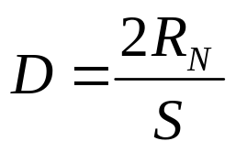

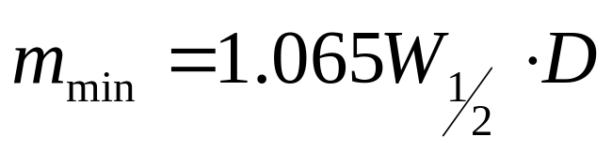
2）最低检测限 D
  当检测器产生的信号为2倍噪声时，所对应的单位体积/单位时间内进入检测器的最小物质量
检测限不仅决定于灵敏度，而且受限于噪声，检测限是衡量检测器性能的综合指标。
3)最小检测量 m
最小检测量: 指产生2倍噪声信号时，色谱体系（即色谱仪）所需的进样量。

Slide 18
4) 线性范围
检测器响应值与试样量之间呈线性的范围。
检测器在线性工作时，通常表示成被测物质的 最大浓度（或质量）与最低浓度（或质量）之比。

Slide 19
二、常用检测器介绍
气相色谱检测器种类繁多，这里介绍最为常用的几种检测器：
1. 热导检测器(TCD);
2. 火焰离子化检测器(FID);
3. 电子捕获检测器(ECD);
4. 火焰光度检测器(FPD);

Slide 20
（一）热导检测器
Thermal conductivity detector, TCD
1. 特点
热导检测器是根据不同的物质具有不同的热导系数原理制成的；
热导检测器由于结构简单，性能稳定，几乎对所有物质都有响应，通用性好，而且线性范围宽，价格便宜，因此是应用最广，最成熟的一种检测器；
主要缺点是灵敏度较低。

Slide 21
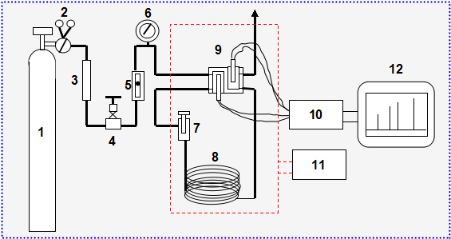
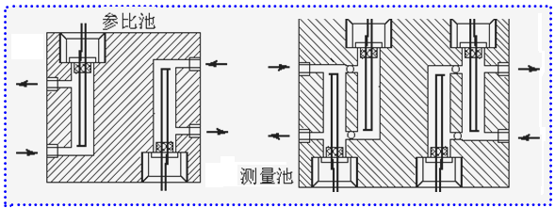
2. 热导检测器的结构
池体+热敏元件
池体（一般用不锈钢制成）
热敏元件：电阻率高、电阻温度系数大、且价廉易加工的钨丝制成。
分为双臂和四臂热导池两种。
由于四臂热导池热丝的阻值比双臂热导池增加一倍，故灵敏度也提高一倍。目前仪器中都采用四臂热导池。其中二臂为参考臂，另二臂为测量臂，将参考臂和测量臂接入惠斯电桥，由恒定的电流加热组成热导池测量线路。
参考臂：仅允许纯载气通过，通常连接在进样装置之前。
测量臂：需要携带被分离组分的载气流过，连接在紧靠近分离柱出口处。

Slide 22
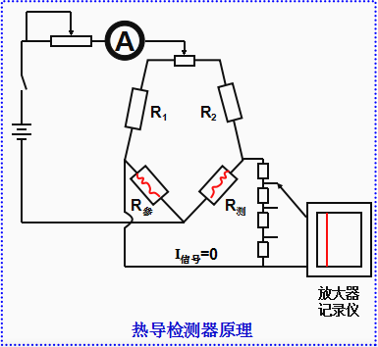
3.检测原理
不同的气体有不同的热导系数
钨丝通电，加热与散热达到平衡后，两臂电阻值：
进样前： R_{参}=R_{测} ; R₁=R₂
则： R_{参}·R₂=R_{测}·R₁
无电压信号输出；
记录仪走直线（基线）。
平衡电桥
a
b

Slide 23
进样后:
载气携带试样组分流过测量臂而这时参考臂流过的仍是纯载气，使测量臂的温度改变，引起电阻的变化，测量臂和参考臂的电阻值不等，产生电阻差，R_{参}≠R_{测}
则： R_{参}·R₂≠R_{测}·R₁
这时电桥失去平衡，a、b两端存在着电位差，有电压信号输出。信号与组分浓度相关。记录仪记录下组分浓度随时间变化的峰状图形。
a
b

Slide 24
4. 影响热导检测器灵敏度的因素
桥路电流I ： I ↑，钨丝的温度(T)↑ ，钨丝与池体之间的温差↑，有利于热传导，检测器灵敏度提高。检测器的响应值S ∝ I³，但稳定性下降，基线不稳。桥路电流太高时，还可能造成钨丝烧坏；
池体温度：池体温度与钨丝温度相差越大，越有利于热传导，检测器的灵敏度也就越高，但池体温度不能低于分离柱温度，以防止试样组分在检测器中冷凝；

Slide 25
载气种类：载气与试样的热导系数相差越大，在检测器两臂中产生的温差和电阻差也就越大，检测灵敏度越高。载气的热导系数大，传热好，通过的桥路电流也可适当加大，则检测灵敏度进一步提高。常用载气的热导系数大小次序为 H₂>He>N₂，一般选用H₂，氦气也具有较大的热导系数，但价格较高。
综述：较大的桥电流、较低的池体温度、低分子量的载气以及具有大的电阻温度系数的热敏元件可获得较高的灵敏度。

Slide 26
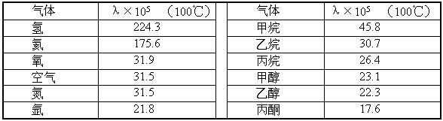
表 某些气体与蒸气的热导系数（λ），单位：J / cm·℃·s

Slide 27
（二）火焰离子化检测器 （简称氢焰检测器）
Flame ionization detector, FID
1. 特点
(1) 典型的质量型检测器;
(2) 对有机化合物具有很高的灵敏度;
(3) 无机气体、水、四氯化碳等含氢少或不含氢的物质灵敏度低或不响应;
(4) 氢焰检测器具有结构简单、稳定性好、灵敏度高、响应迅速等特点;
(5) 比热导检测器的灵敏度高出近3个数量级，检测下限可达10⁻¹³g·s⁻¹。

Slide 28
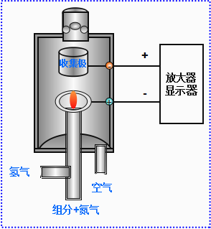
2. 氢焰检测器的结构
(1) 在发射极和收集极之间加有一定的直流电压（100—300V）构成一个外加电场。
(2) 氢焰检测器需要用到三种气体：
N₂ ：载气携带试样组分；
H₂ ：为燃气；
空气：助燃气
使用时需要调整三者的比例关系，检测器灵敏度达到最佳。
离子室
发射极

Slide 29
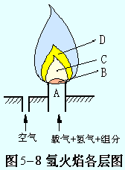
3. 氢焰检测器的原理
(1) 当含有机物 C_{n}H_{m}的载气由喷嘴喷出进入火焰时，在C层发生裂解反应产生自由基 ：
C_{n}H_{m} → · CH
(2) 产生的自由基在D层火焰中与外面扩散进来的激发态原子氧或分子氧发生如下反应：
· CH + O →CHO⁺ + e
A区：预热区
B层：点燃火焰
C层：热裂解区：
温度最高
D层：反应区
Notes:
一般教科书认为火焰外焰温度高， 初中化学教材认为酒精灯外焰的温度更高，其实根据研究表明，这一观点是不成立的。研究发现，内焰的温度更高。有兴趣者，可以参阅03年11期《化学教学》杂志（华东师范大学主编）中的文章，而且在某一期的《化学教育》也有同样观点的文章。 酒精灯灯焰分焰心、内焰和外焰三个部分。为探究灯焰温度，科研人员用特殊的测温装置进行实验，结果如下（探头位置是指测温探头离灯芯的垂直高度）。
探头位置（cm） 0.5 1.5 2.5 3.0 3.5 4.0 4.5
火焰温度（℃） 537 670 775 806 801 750 667
平均温度（℃） 焰心603 内焰 794 外焰708

Slide 30
氢焰检测器的原理
(3)化学电离产生的正离子和电子在外加恒定直流电
场的作用下分别向两极定向运动而产生微电流
（约10⁻⁶～10⁻¹⁴A）；
(4) 在一定范围内，微电流的大小与进入离子室的被
测组分质量成正比，所以氢焰检测器是质量型检测
器；
(5)离子电流信号经放大输出到记录仪，得到峰面积
与组分质量成正比的色谱流出曲线。

Slide 31
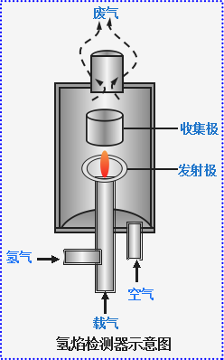
4. 影响氢焰检测器灵敏度的因素
① 各种气体流速和配比的选择
N₂流速的选择主要考虑分离效能
N₂ : H₂ = 1 : 1～1 : 1.5
氢气 : 空气=1 : 10
各种气体流速和配比主要影响检测器的电离效能及灵敏度和稳定性；
② 极化电压
较低极化电压区，响应值与极化电压成正比，一般正常极化电压选择在100～300V范围内。

Slide 32
（三）电子捕获检测器
Electron capture detector, ECD
1. ECD特点
高选择性检测器，浓度型检测器；
仅对含有卤素、磷、硫、氧等电负性元素的化合物有很高的灵敏度，检测下限10⁻¹⁴g/mL；
对大多数烃类没有响应；
较多应用于农副产品、食品及环境中农药残留量的测定。
缺点是线性范围窄，只有10³左右，且响应易受操作条件的影响，重现性较差。

Slide 33
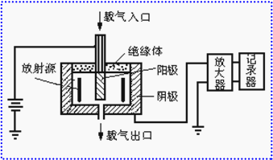
2. 电于捕获检测器的结构与工作原理
它是一种放射性离子化检测器，与火焰离子化检测器相似，也需要一个能源和一个电场，能源为放射源。检测器内腔有两个电极，筒状β放射源（多数用⁶³Ni或³H）贴在阴极壁上作为负极，不锈钢棒作正极，其结构如下图。
Notes:
检测器内腔有两个电极和筒状的β放射源。β放射源贴在阴极壁上，以不锈钢棒作正极，在两极施加直流或脉冲电压。放射源的β射线将载气（N₂或Ar）电离，产生次级电子和正离子，在电场作用下，电子向正极走向移动，形成恒定基流。当载气带有电负性溶质进入检测器时，电负性溶质就能捕获这些低能量的自由电子，形成稳定的负离子，负离子再与载气正离于复合成中性化合物，使基流降低而产生负信号——倒峰 。

Slide 34
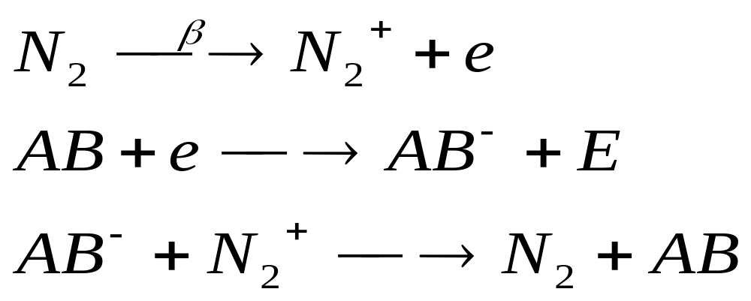
在两极施加直流或脉冲电压。放射源的β射线（初级电子）将载气（N₂或Ar）电离，产生次级电子和正离子，在电场作用下，正离子和次级电子向极性相反的电极移动，形成恒定基流。
当载气带有电负性溶质进入检测器时，电负性溶质就能捕获这些低能量的自由电子，形成稳定的负离子，负离子再与载气正离于复合成中性化合物，使基流降低而产生负信号——倒峰 。
捕获机理可用以下反应式表示：

Slide 35
(四）火焰光度检测器
Flame photometric detector, FPD
1. FPD特点
(1) 对含磷、硫有机化合物具有高选择性, 属选择性检测器,又称硫、磷检测器；
(2) 高灵敏度检测器，检出限可达10⁻¹³g·s⁻¹（对P）或10⁻¹¹g·s⁻¹（对S）；
(3) 质量型检测器；
(4) 可用于大气中痕量硫化物以及农副产品，石油精馏物的含硫量、水中的毫微克级有机磷和有机硫农药残留量的测定。
Notes:
当含硫的化合物随载气进入富氢火焰中燃烧时，其机理一般认为：
RS+2O₂ → CO₂ +SO₂
SO₂ + 4H₂ → 4H₂O + 2S
S + S → S₂* (390C下 )
当激发态S*₂分子返回基态时发射出特征波长的光(λ_{max}为394nm)，并由光电倍增管转换成电信号，经微电流放大器放大，最后送至记录系统。
含磷的化合物首先燃烧成磷的氧化物，然后在富氢火焰中被氢还原形成化学发光的HPO碎片，它可发射出λ_{max}为526nm的特征光。

Slide 36
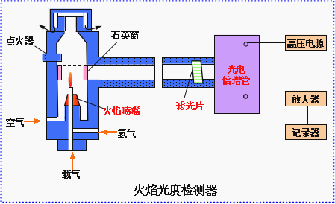
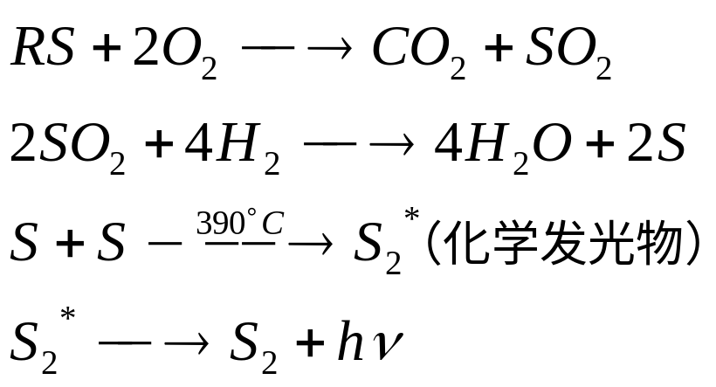
2. 结构及工作原理
结构：火焰喷嘴+滤光片+光电倍增管
工作原理：当含硫试样进入氢焰离子室后，在富氢焰中被氢还原，发生如下反应，当激发态S₂*分子返回基态时，发射出特征波长光λmax为394nm。
对含磷化合物燃烧时生成磷的氧化物，然后在富氢火焰中被氢还原，生成的HPO碎片可化学发光(λmax=526nm)
这些光由光电倍增管转换成信号，经放大后由记录仪记录。
Notes:
FPD由燃烧系统和光学系统组成
当含硫的化合物随载气进入富氢火焰中燃烧时，其机理一般认为：
RS+2O₂ → CO₂ +SO₂
SO₂ + 4H₂ → 4H₂O + 2S
S + S → S₂* (390C下 )
当激发态S*₂分子返回基态时发射出特征波长的光(λ_{max}为394nm)，并由光电倍增管转换成电信号，经微电流放大器放大，最后送至记录系统。
含磷的化合物首先燃烧成磷的氧化物，然后在富氢火焰中被氢还原形成化学发光的HPO碎片，它可发射出λ_{max}为526nm的特征光。

Slide 37
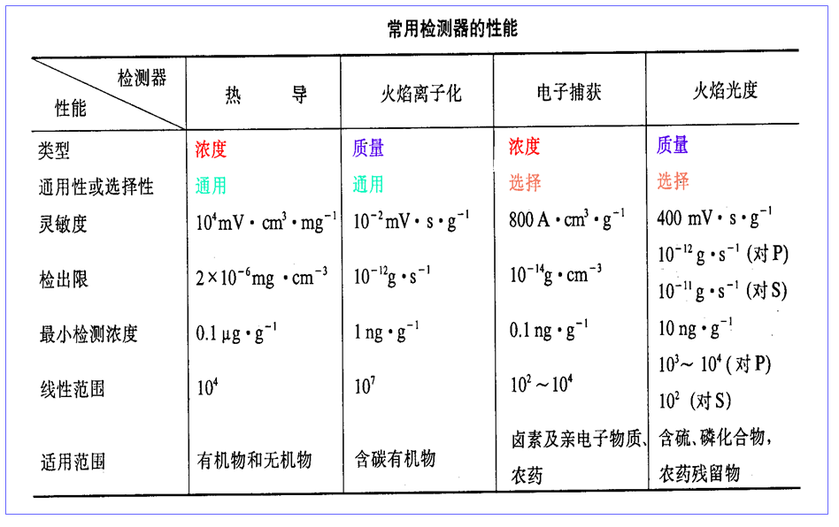
载气 Ｈ_{２}／Ｈe Ｎ_{２} 高纯Ｎ_{２}／Ａr Ｎ_{２}

Slide 38
§3 气相色谱固定相
Stationary phases in gas chromatography
气相色谱法又可分为气固色谱（GSC）和气液色谱（GLC）
气固色谱固定相为吸附剂（多孔性固体），分离的对象主要是一些永久性的气体和低沸点的化合物；
气液色谱填充柱固定相由固定液（高沸点的有机物）涂布在惰性载体上组成，由于可供选择的固定液种类多，故选择性较好，应用亦广泛。
由于使用惰性气体作流动相，可以认为组分与流动相分子之间基本没有作用力，决定色谱分离的主要因素是组分和固定相分子之间的相互作用力。

Slide 39
一.固体吸附剂
（气固色谱固定相）
要求: 吸附容量大，热稳定性好，在使用温度下不发生催化活性
活性炭：非极性吸附剂; 可分离醇、酸、酚、胺等多种极性化合物也可分离某些异构体；
氧化铝：中等极性吸附剂，热稳定性和机械强度都很好，主要用于分析C₁-C₄烃类及其异构体；
硅胶：强极性吸附剂, 用于分析硫化物；
分子筛：强极性吸附剂，人工合成的硅铝酸盐，可分析H_{2、}O_{2、}N_{2、}CH₄和CO；
高分子多孔微球：新型合成有机固定相, 可分析极性的多元醇、脂肪酸或非极性的烃、醚等，尤其适合分析有机物中的微量水。
Notes:
固体吸附剂应用于气固色谱分析中，固定相是一种表面具有一定活性的固体吸附剂。固体吸附剂的吸附能力很强，最适于分离气体和低沸点烃类。对固体吸附剂要求吸附容量大，热稳定性好，在使用温度下不发生催化活性。但由于吸附等温线的非线性而产生不对称峰。吸附剂的吸附焓大而使保留值过长。
1． 炭, 是非极性吸附剂。制法:把炭黑置于惰性气体中加热至3000℃得到石墨化炭黑。作用: 石墨化炭黑可分离醇、酸、酚、胺等多种极性化合物且峰不拖尾，也可分离某些异构体。国外商品名为Carbopack。炭分子筛，又称碳多孔小球，由聚偏二氯乙烯小球经高温热解处理得到。炭分子筛孔径具有典型的非极性表面，适于分析低碳烃和气体及短链极性化合物。国产的TDX系列，国外的CarbosieveB属此类。
2．氧化铝
氧化铝是一种中等极性吸附剂，热稳定性和机械强度都很好，主要用于分析C₁-C₄烃类及其异构体。氧化铝的含水量对分离影响很大，一般要求小于1%。
3．硅胶
硅胶是一种强极性吸附剂。硅胶常用于分析硫化物，如在40℃时，在4min内可分离COS、H₂S和SO_{2。}国产的DG系列多孔硅珠，国外的Chromosil、Porasil、Spherosil等均属此类。硅胶还可作为键合固定相的载体。
4．分子筛
分子筛是强极性吸附剂，是人工合成的硅铝酸盐，主要组成为M_{X}O.Al₂O₃.SiO₂（M表示Na⁺或Ca²⁺），常用型号有13X和5A，前者属钠型，后者属钙型。分子筛使用前必须经过活化，活化温度300-500℃，以除去孔穴中吸附的水分子。充分活化的分子筛在室温条件下可使H_{2、}O_{2、}N_{2、}CH₄和CO得到很好分离。
5．高分子多孔微球
高分子多孔微球是一种新型的合成有机固定相。它可分为极性和非极性两种。如果在聚合时，引入不同极性的基团，就可以得到具有一定极性的高聚物，如国产的GDX-3型和4型，401有机载体，国外的PorapakN等均属此类。非极性的是由二乙烯基苯与苯乙烯共聚而成，如国产的GDX-1型和2型，国外的Chormosorb-104等均属此类。高分子多孔微球的比表面大，机械强度较好，耐腐蚀。它可分析极性的多元醇、脂肪酸、腈类、胺类或非极性的烃、醚、酮等，而且峰形对称，拖尾现象很少，尤其适合于分析有机物中的微量水，它的最高使用温度为250℃，超过此温度会发生分解。

Slide 40
二. 气液色谱固定相：担体+固定液
1、担体（载体）
（1）担体要求的:
化学惰性，无表面吸附作用,无催化活性；
孔穴均匀，比表面大，粒度细小均匀；
耐热性强，有一定机械强度和浸润性。
Notes:
由于气固色谱的固定相为吸附剂,无需载体,因此,载体是针对于气液色谱而言的,填充柱固定相由固定液和载体组成。
色谱用的载体是为固定液提供一个具有较大表面积的惰性表面。理想的载体应能牢固地保留固定液并使它呈均匀薄膜状的无活性物质。
载体要求:化学惰性，无表面吸附作用，孔穴均匀，比表面大，耐热性强，无催化活性以及有一定机械强度和浸润性。
气液色谱一般都使用硅藻土载体,分为红色载体和白色载体。
硅藻土载体表面由于存在硅醇基Si—OH，易与极性物质形成氢键，造成拖尾，拖尾程度按下列顺序：氨>水>肼>乙二醇>酸>醇>胺>酯>醚>烃。因此，必须用酸洗、碱洗、硅烷化等方法进行处理，目的是要分别消除碱性作用中心、酸性作用中心、硅醇基活性氢与组分的作用，以减少峰的拖尾，或不可逆吸附，改进分离。

Slide 41
（2）担体的类型和性能
硅藻土和非硅藻土两类。硅藻土载体是目前气相色谱中常用的一种载体
硅藻土又分成红色硅藻土和白色硅藻土
  红色硅藻土：孔穴密集，孔径小，比表面积大，机械强度大。适宜涂布非极性固定液，用于分析非极性或弱极性物质；
  白色硅藻土：孔径较粗，比表面积小，机械强度小。适宜涂布极性固定液，分析各种极性化合物。
非硅藻土载体:有机玻璃微球载体，氟载体，高分子多孔微球等。这类载体常用于特殊分析，如HF、Cl₂分析
Notes:
（2）载体类型 大致可分为硅藻土和非硅藻土两类。硅藻土载体是目前气相色谱中常用的一种载体，它是由称为硅藻的单细胞海藻骨架组成，主要成分是二氧化硅和少量无机盐，根据制造方法不同，又分为:
红色载体是将硅藻土与粘合剂在900℃煅烧后，破碎过筛而得，因铁生成氧化铁呈红色，故称红色载体，其特点是表面孔穴密集、孔径较小、比表面积较大。对强极性化合物吸附性和催化性较强，如烃类、醇、胺、酸等极性化合物会因吸附而产生严重拖尾。因此它适宜于分析非极性或弱极性物质。
白色载体是将硅藻土与20％的碳酸钠（助熔剂）混合煅烧而成，它呈白色、比表面积较小、吸附性和催化性弱，适宜于分析各种极性化合物。101，102系列，英国的Celite系列，英国和美国的Chromosorb系列，美国的Gas－Chrom A， CL， P， Q， S， Z系列等，都属这一类。

Slide 42
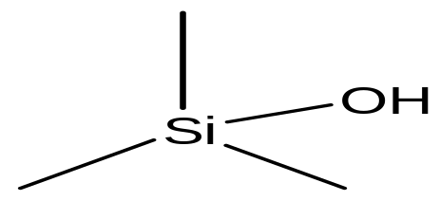
（3）担体的表面处理
硅藻土载体表面不是完全惰性的，具有活性中心。如硅醇基或含有矿物杂质，如氧化铝、铁等，使色谱峰产生拖尾；
因此，使用前要进行化学处理，以改进孔隙结构，屏蔽活性中心，减少峰的拖尾，或不可逆吸附，改进分离。处理方法有酸洗、碱洗、硅烷化及添加减尾剂等。

Slide 43
2、固定液
固定液是高沸点有机物
（1）固定液应满足如下要求：
对被测组分化学惰性；
热稳定性好，在操作温度下固定液的蒸气压很低，挥发性小，不易流失；
对不同的物质具有一定的溶解度和较高选择性。
粘度小、凝固点低，从而可降低固定液的最低使用温度，扩大温度使用范围；
对载体表面具有良好浸润性，易涂布均匀。

Slide 44
（2）组分与固定液分子间的作用力
固定液能将不同组分分离是由于组分在固定液中的溶解度不同，而溶解度的差别与组分和固定液分子间的相互作用力大小有关；
分子间的作用力主要有定向（静电）力、诱导力、色散力和氢键力等，这些作用力都与分子的极性有关。
Notes:
固定液能将不同组分分离是由于组分在固定液中的溶解度不同，而溶解度的差别与组分和固定液分子间的相互作用力大小有关。显然，与固定液作用力大的组分较迟流出，与固定液作用力小的组分先流出。
分子间的作用力主要有定向力、诱导力、色散力和氢键力等。
（1）定向力 又称静电力或Keeson力。这是由于具有永久偶极矩的极性分子之间的静电作用力而产生的。
（2）诱导力 又称Debye力。在具有永久偶极的极性分子诱导下，使非极性分子产生诱导偶极矩。这种诱导力也可以产生在极性分子相互之间。
（3）色散力 又称London力。由于电子运动使非极分子内部正负电荷中心相对位置的瞬间变化而产生瞬间偶极作用力。这是非极性分子相互之间唯一的作用力。
（4）氢键力 分子中，与电负性原子构成共价键的氢原子，同时又能与另一个电负性原子以静电作用力形成类似配价键状态，这种力称为氢键力，是一种特殊的定向力。常见的氢键强弱次序为：
F-H……F>O-H……F>O-H……N>N-H……N

Slide 45
（3）固定液的特征常数
固定液的极性可用于描述和区别固定液的分离特征，
目前大都采用固定液特征常数表示固定液的极性大小。
保留指数（Kovats指数）
  以正构烷烃系列为参比标准, 表示一个组分的相对保留能力的大小,可用以定性分析
罗氏和麦氏常数（Rohrschneider和McReynolds常数）
  Rohrschneider和McReynolds常数表示固定液的
  相对极性, 为选择合适的固定液提供参考
Notes:
表示一个组分的相对保留能力的大小。两者之间的差别在于，相对保留值以任意选定的单个化合物为参比标准，保留指数以正构烷烃系列为参比标准。

Slide 46
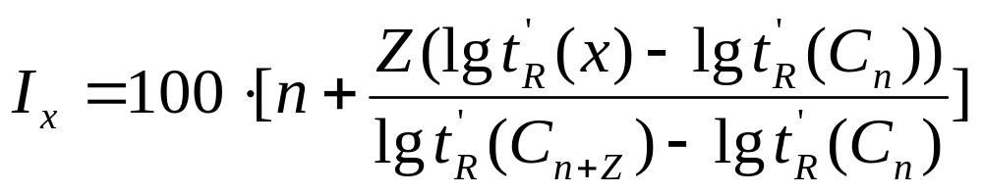
Kovats保留指数
以正构烷烃系列为参比标准,人为规定正构烷烃的保留指数为其碳数乘100，测定时将碳数为n和n+1的正构烷烃加于样品x中进行分析，若测得它们的调整保留时间分别为t_{R}´(C_{n})，t_{R} ´( C_{n+Z}) 和t_{R} ´( x)且t_{R} ´( C_{n})＜t_{R} ´( x)＜t_{R} ´( C_{n+Z})时，则组分X的保留指数可按下式计算，即
Notes:
如正己烷和正辛烷的保留指数分别为600和80O。至于其他物质的保留指数，则可采用两个相邻正构烷烃保留指数进行标定。测定时，将碳数为n和n+z的正构烷烃加于样品x中进行分析，若测得它们的调整保留时间分别为t_{r}′（C_{n}），t_{r}′（C_{n+z}；）和tr′（x）且t_{r}′（C_{n}）＜t_{r}′（x）＜t_{r}（C_{n+z}）时，则组分X的保留指数可按下式计算，即
由上式可知，欲测定一个组分的保留指数，必须同时测定两个经过选择的相邻(或相间)正构烷烃的调整保留时间，而这两个调整保留时间必须在被测组分的前后。
保留指数与相对保留值相似，也是用来表示一个组分的相对保留能力的大小。两者之间的差别在于，相对保留值以任意选定的单个化合物为参比标准，保留指数以正构烷烃系列为参比标准。

Slide 47
Rohrschneider和McReynolds常数
罗氏常数和麦氏常数都表示固定液的相对极性,用△I 表示。△I值越大，表示固定液和组分之间的作用力越大。
罗氏常数：分别测定五种不同作用力的探测物在被测固定液和参比固定液角鲨烷（非极性）上的保留指数，并计算出在两种固定液上的保留指数差值，即△I。
麦氏常数：分别测定了十种探测物在被测固定液和参比固定液角鲨烷（非极性）上的保留指数，并计算出在两种固定液上的保留指数差值，△I。 计算前五种△I的总和，称为总极性。
△I值反映了固定液与不同功能团分子之间的作用,并提供了量化指标, 选择最佳的固定液
Notes:
Rohrschneider和McReynolds常数
Rohrschneider常数: 见上SLIDE, 五种分别代表不同作用力的标准物质来测定固定液的特征：苯（电子给予体）表示易极化物质，乙醇（质子给予体）代表氢键型化合物，甲乙酮（质子接受体）代表接受氢键能力强的化合物，硝基甲烷（质子接受体）代表特殊氢键化合物，吡啶（质子接受体）代表氮杂环上可形成大π键的物质，也是易极化物质。
McReynolds常数:选用苯、正丁醇、2-戊酮、1-硝基丙烷、吡啶、2-甲基-2-戊醇、碘丁烷、2-辛炔、二氧六环、顺八氢化茚十种物质，在柱温120℃下分别测定它们在226种固定液和角鲨烷上的△I值。由于前五种物质的△I值已足以表达固定液的相对极性，所以把该五项之和称为总极性。

Slide 48
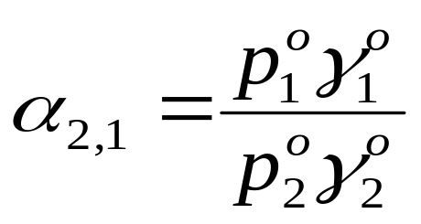
(4)固定液的选择性
组分分子的蒸汽压和其与固定液分子之间的分子作用力决定了其流出色谱柱的次序
两组分要获得良好选择性，必须满足：蒸汽压有足够差别或活度系数要有足够差别；
如两组分沸点接近，可通过选择与两者的作用力有足够大差别的固定液获得良好分离；
由于两种力交叉作用，且力的大小不可能量化，因此只有通过实验才知道正确流出的次序。
Notes:
当样品中的组分分子进入色谱柱后，有两种力促使不同的组分子先后流出色谱柱。一种是建立在拉乌尔定律基础上的纯组分的蒸汽压的大小，即它们的相对挥发度的大小。另一种力是组分分子与固定液分子之间的分子作用力。由于这两种力的共同作用结果决定了固定液的选择性大小。这种选择性可以由式7.6表达出来。
p⁰表示纯组分的蒸汽压，γ°是组分在分配体系中的活度系数，即反映了在进行两相分配时，组分（溶质）与固定液（溶剂）之间的作用的大小。作用越大，则γ°值越远离1。由式(7.6)可知，两组分要获得良好选择性，必须满足两个条件：蒸汽压有足够差别或活度系数要有足够差别。
例如分离苯和环己烷时，由于它们的沸点十分接近，前者为80.1℃，后者为80.8℃，因此在同一柱温下，它们的P⁰值十分接近，要获得良好分离只有选择与两者的作用力有足够大差别的固定液。显然选择非极性固定难以分离，而选择极性固定液使苯分子容易被极化而保留，环己烷则不易被极化而先流出柱子。这一次序正好与沸点顺序相反。因此从式7.6也可大致预测组分在已知固定液上的流出次序。
由于两种力交叉作用，且力的大小不可能量化，因此只有通过实验才知道正确流出的次序。

Slide 49
固定液的选择原则（相似相溶）
对非极性混合物一般选择非极性固定液，各组分按沸点顺序出峰；若非极性混合物中含有极性组分，则沸点相近的极性组分先流出；
对中等极性混合物一般选择中等极性固定液。若诱导力很小，则组分基本上按沸点顺序出峰；
对强极性组分一般选择强极性固定液，各组分按极性顺序出峰，如果极性组分中含有非极性组分，则非极性组分最先流出；
对易形成氢键的组分应选用氢键型固定液或极性固定液，组分按形成氢键能力的大小顺序出峰。

Slide 50
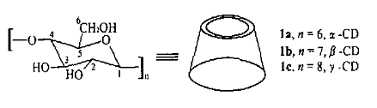
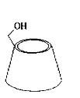
(5) 手性固定相
目的：用于拆分光学异构体
色谱分析手段：固定相采用手性选择剂
环糊精 （Cyclodextrin,CD)
具有两亲性：分子空腔的外侧为亲水性，内侧为疏水性，腔内有微弱极性。

Slide 51
环糊精的应用意义
环糊精是一个重要的主体， 它能与各类客体：如有机分子（离子）、 无机物（离子）、 过渡金属配合物、 金属有机化合物甚至惰性气体，通过分子间弱相互作用组装成主 --客体包合物。
由于其原料来源广泛，并且具有独特的结构和性质， 因而是超分子化学的重要研究对象。
作为手性固定液，拆分机理：利用对映异构体包络物结构和性质差异

Slide 52
一、定性分析
§4 色谱分析方法
（一）利用保留值定性
在相同条件下，如果标准物质的保留值与被测物中某色谱峰的保留值一致，可初步判断二者可能是同一物质；
也可以在样品中加入一已知的标准物质，若某一峰明显增高，则可认为此峰代表该物质。
有时应采用双柱或多柱法验证：即选择极性不同的二根或二根以上柱子再进行比较，若在二根极性不同的柱上，标准物质与被测组分的保留值相同，则可确定该被测组分的存在。
Notes:
定性分析可以采取以下两种方式进行定性.
但是，由于色谱法定性分析主要依据是保留值，所以需要标准样品。而且单靠色谱法对每个组分进行鉴定，往往不能令人满意。

Slide 53
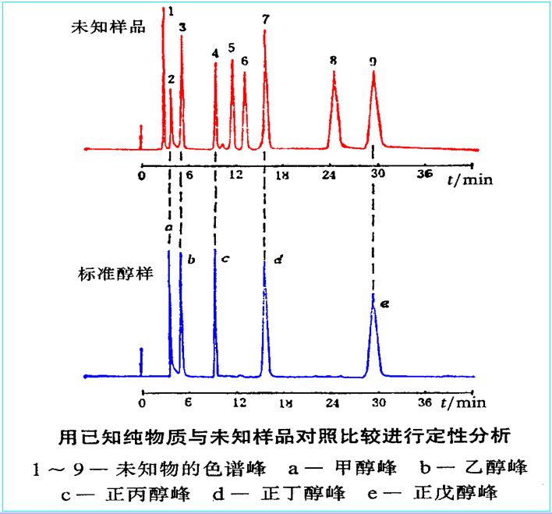

Slide 54
（二） 利用相对保留值定性
在用保留值定性时，必须使两次分析条件完全一致，有时不易
做到。而用相对保留值定性时，可根据所用固定相和柱温直接
与文献值对照，而不需标准样品。
1、可将得到的相对保留值r_{i,s}与文献报道的r_{i,s}值比较，
但所用固定相和柱温必须相同；
2、利用保留指数（ Kovasts指数）定性：该参数是一种重现性
较其它保留数据都好的定性参数。 方法要求找2个保留值紧
靠待测未知物保留值的正构烷烃作为基准物来标定。
按下式计算保留指数，然后根据所用固定相和柱温直接与文
献值对照。

Slide 55
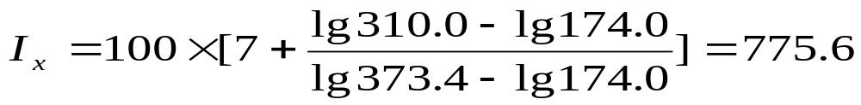
例：在阿皮松L柱上测得乙酸正丁酯调整保留距离为：
310.0mm，而正庚烷为174.0mm，正辛烷为
373.4mm，求乙酸正丁酯的保留指数（柱温100℃）。
解： 已知 n=7
即乙酸正丁酯的保留指数为775.6。在与文献值对照时，一定要重视文献值的实验条件，如固定液、柱温等。而且要用几个已知组分进行验证。

Slide 56
（三）与其他方法结合定性
1、气相色谱与质谱、红外光谱、核磁共振等仪器联用是目前解决复杂样品定性分析最有效工具之一；
2、与化学方法配合定性：含有官能团的某些组分，可与特殊化学试剂作用，而出现颜色或析出沉淀等以此配合色谱结论进行定性。

Slide 57
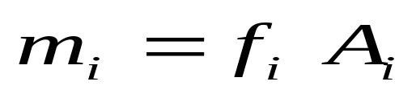
二、定量分析
气相色谱定量分析是根据检测器对溶质产生的响应信号与溶质的量成正比的原理，通过色谱图上的面积或峰高，计算样品中溶质的含量
A_{i}:峰面积； f_{i}:比例常数也称定量校正因子

Slide 58
1. 峰面积测量方法
（l）对称形峰面积的测量——峰高乘半峰宽法 对称峰的面积；
A=1.065×h×W_{1／2}
相对计算时 A=h×W_{1／2}
（2）不对称峰面积的测量一峰高乘平均峰宽法 对于不对称峰的测量，采用峰高乘平均峰宽法；
A=1/2h（W_{0.15}＋W_{0.85}）
（3）对于同系物峰面积的测量一峰高乘保留时间法 同系物的半峰宽与保留时间成正比（峰形较窄时）；
A=h×W_{1／2}= h × b ×t_{R}
相对计算时 A=h × t_{R}
（4）由色谱仪配有电子积分仪或微处理机来自动完成
Notes:
峰面积是色谱图提供的基本定量数据，峰面积测量的准确与否直接影响定量结果。对于不同峰形的色谱峰采用不同的测量方法。
一个色谱峰的面积，在理想状态下视作一个等腰三角形，利用几何学方法即可求得，但此面积与相应高斯曲线的积分面积相比，只有0.94，因此准确的面积可按下式计算。
电子积分仪的原理是将色谱信号直接输入电压频率转换器，转换器将色谱信号以脉冲方式输出并累加，（脉冲总数正比于峰面积）然后以积分形式打印出峰面积。电子积分仪测量峰面积的准确性超过其它任何方法，而且快速。由于动态线性范围广，因此对痕量和常量组分的测定都合适。许多积分仪都具有校正数据的能力，并可打印出峰面积或峰高，保留时间，并根据选择的定量方法给出样品中组分的浓度。先进的色谱仪具有内存的电子积分和数据处理能力，并可通过网络系统将检测器给出的大量信息输入中心计算机，以进行面积测量和一系列数据处理。

Slide 59
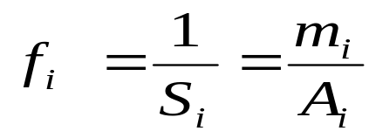
2. 定量校正因子
（1）(定量)校正因子f_{i}
定义：单位峰面积的i组分的量 f_{i}=m_{i}/Ai
色谱定量分析是基于峰面积与组分的量成正比关系。但由于同一检测器对不同物质具有不同的响应值，即对不同物质，检测器的灵敏度不同，所以两个相等量的物质得不出相等峰面积。或者说，相同的峰面积并不意味着相等物质的量。因此，在计算时需将面积乘上一个换算系数，使组分的面积转换成相应物质的量，此换算系数即为
定量校正因子f_{i}

Slide 60
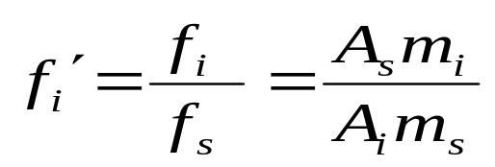
（2）相对(定量)校正因子
由于不易得到准确的绝对校正因子(仪器灵敏度变化等影响)，在实际定量分析中采用相对校正因子。
相对校正因子 f_{i}’定义为：组分的绝对正因子f_{i}和标准物的绝对校正因子f_{S}之比即为该组分的相对定量校正因子：
一般来说，热导池检测器标准物用苯，氢火焰离子检测器用正庚烷；
凡文献查得的校正因子都是指相对校正因子；
相对校正因子只与试样、标准物质和检测器类型有关，与操作条件、柱温、载气流速、固定液性质无关。
Notes:
在实际定量分析中采用相对校正因子。组分的绝对正因子f_{i}和标准物的绝对校正因子f_{S}之比即为该组分的相对校正因子f '_{i} ：

Slide 61
3、常用的定量方法
（l）归一化法
归一化法是气相色谱中常用的一种定量方法。其优点是简便准确，操作条件如进样量、载气流速等变化时对结果的影响较小；
适合于对多组分试样中各组分含量的分析。前提条件是试样中各组分必须全部在色谱图上出现色谱峰。

Slide 62
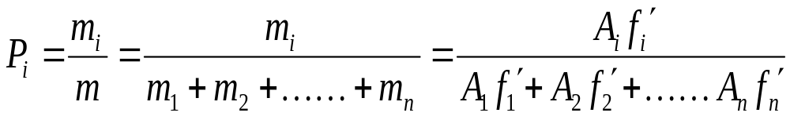
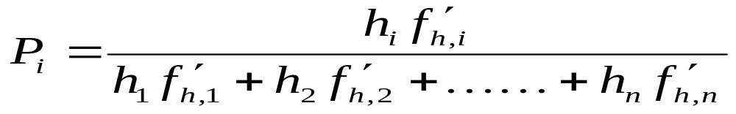
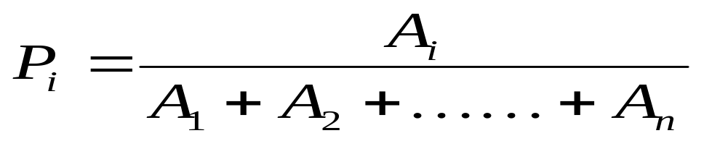
归一化的计算公式
峰面积
峰高
同分异构体,其f_{i}’相同

Slide 63
例.实验时，配制苯（标准）与A、B、C和D纯样的混合溶液，加入质量分别为0.435、0.653、0.864、0.864、1.760g。取以上溶液0.2μL进样分析。测得色谱峰面积分别为4.00、6.50、7.60、8.10、15.0单位。再取含A、B、C、D四组分的待测试样0.5 μL进行分析，测得A、B、C、D的色谱峰面积分别为3.50、4.50、4.00、2.00单位。求A、B、C、D的质量分数。

Slide 64
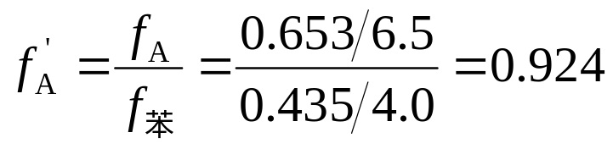
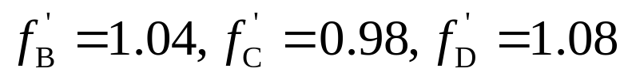
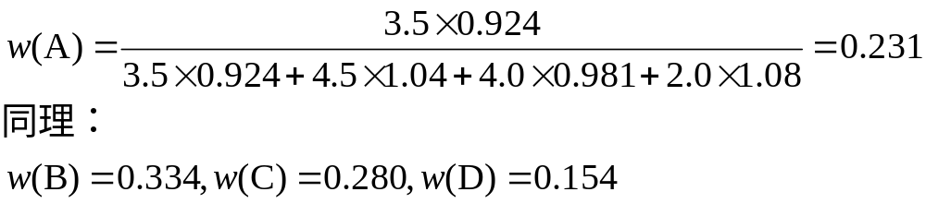
解：
先求取相对较正因子：
同理：
然后根据归一化公式求取质量分数

Slide 65
（2）外标法(校准曲线法)
外标法是所有定量分析中最通用的一种方法，即所谓校准曲线法；
用被测组分的纯物质配制一系列不同含量的标准溶液，在一定色谱条件下分别进样分离，测得相对应的响应值（峰高或峰面积），绘制含量——响应曲线，在同样条件下测得被测组分的响应值，再从曲线上查得相应的含量；
外标法简便，不需要校正因子，但进样量要求十分准确，操作条件也需严格控制。它适用于日常控制分析和大量同类样品的分析。

Slide 66
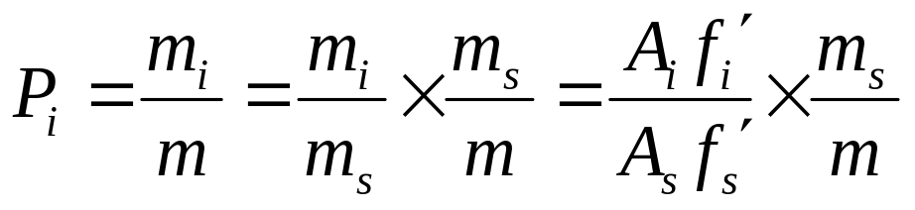
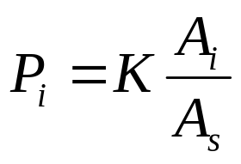
（3）内标法
内标法:选择一种与样品性质相近的物质为内标物，加入到已知质量的样品中，进行色谱分离，测量样品中被测组分和内标物的峰面积，被测组分的质量分数可按下式计算：
在测定相对校正因子时，常以内标物本身作为标准物，则f_{s}’ =1。式中，A_{i}和 A_{s}分别为样品中被测组分和内标物峰面积；f_{i}’为相对校正因子；m和m_{s}分别为样品和内标物的质量。
内标工作曲线法
K为常数，P_{i}与A_{i}/A_{s}成线性关系，作图即得内标工作曲线。

Slide 67
内标物的要求
样品中不含有内标物质；
峰的位置在各待测组分之间或与之相近；
稳定、易得纯品；
与样品能互溶但无化学反应；
内标物浓度恰当，使其峰面积与待测组分相差不太大。

Slide 68
例. 甲认为从以下一组气相色谱数据中能求得某试样中 A 的质量分数，而乙则认为不能。你认为呢？
若不能，请说明原因；若能，请计算出 A 的质量分数。
已知：将一定量的纯试样 B 加入试样后测得 A 对 B 的峰面积比为 0.82，试样对 B的质量比为 4.10。当 A 对 B 的质量比为 1.50 时，测得它们的峰面积比为 1.25。

Slide 69
已知：将一定量的纯试样 B 加入试样后测得 A 对 B 的峰面积比为 0.82，试样对 B的质量比为 4.10。当 A 对 B 的质量比为 1.50 时，测得它们的峰面积比为 1.25。
解：
可以用内标法公式求出 A 的质量分数。具体解法关键是求 f '_{A} 和 f '_{B}. 根据定义：
m_{A} m_{B}
f_{A} = ─── f_{B} = ───
A_{A} A_{B}
f_{B}
f '_{B}= ─── = 1.0
f_{B}
f_{A} m_{A} A_{B} 1.5
f '_{A}= ── = ─── ·── = ─── = 1.2
f_{B} A_{A} m_{B} 1.25
m_{A} A_{A} f '_{A} m_{B} 0.82 1.2 1
W(A) = ─── = ───── = ─── × ── ×── = 0.24
m A_{B} f '_{B} m 1.0 1.0 4.10

Slide 70
§5 毛细管气相色谱
Capillary gas chromatography
1957年Goley正式提出了非填充柱（空心柱）气液色谱理论并制作出效率极高毛细管柱；次年发表了该研究论文。
50年代后期，一些研究人员制成了各类毛细管柱。经测定，一些毛细管的理论塔板数可达到300,000.
毛细管柱的发明使得气相色谱分析发生了革命性的变化.

Slide 71
1. 毛细管色谱柱的结构特点
一、毛细管色谱的特点
feature of capillary gas chromatograph
（1） 不装填料：相比β增大，使k’减小，且采用很高的载气流速，而损失部分柱效。但因阻力小，可通过增加柱长，采用达数百米的毛细管柱，而提高总柱效。
（2）气流单途径通过柱子，消除了组分在柱中的涡流扩散。
（3）固定液直接涂在管壁上，总柱内壁面积较大, 涂层很薄，则气相和液相传质阻力大大降低。
（4）毛细管色谱柱柱效每米1000～4000块理论塔板，一支长度100米的毛细管柱，总的理论塔板数可达10⁴～10⁶。

Slide 72
2. 提高色谱分离能力的途径
(1) 塔板理论：增加柱长，减小柱径，即增加柱子塔板数；
(2) 速率理论：减小组分在柱中的涡流扩散和传质阻力，可降低塔板高度。

Slide 73
3. 毛细管色谱的优点
（1）分离效率高：比填充柱高10～100倍；
（2）分析速度快：由于不装填料，渗透性大可以采用很高的载气流速，用毛细管色谱分析比用填充柱色谱速度快，因而可以加快分析速度；
（3）色谱峰窄、峰形对称。较多采用程序升温方式；
（4）灵敏度高，一般采用氢焰检测器。

Slide 74
4. 毛细管色谱的制备方法
毛细管柱按其制备方法可分为以下几种：
涂壁开管柱（wall coated open tubular，WCOT柱）：将固定液直接涂敷在管内壁上。柱制作相对简单，但柱制备的重现性差、寿命短。
多孔层开管柱（porous layer open tubular，PLOT柱）：在管壁上涂敷一层多孔性吸附剂固体微粒。构成毛细管气固色谱。
载体涂布开管柱（support coated open tubular，SCOT柱）：将非常细的担体微粒粘接在管壁上，再涂固定液。柱效较WCOT柱高。
化学键合或交联柱：将固定液通过化学反应键合在管壁上或交联在一起。使柱效和柱寿命进一步提高。

Slide 75
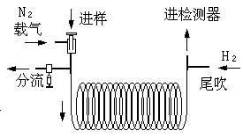
二、分流比调节
Adjustment of rate partition radio
毛细管柱内径很细，因而带来三个问题：
（1）允许通过的载气流量很小。
（2）柱容量很小，允许的进样量小。需采用分流技术。
（3）分流后，柱后流出的试样组分量少、流速慢。解决方法：灵敏度高的氢焰检测器，采用尾吹技术。
分流比：放空的试样量与进入毛细管柱的试样量之比。一般在50：1到500：1之间调节。

Slide 76
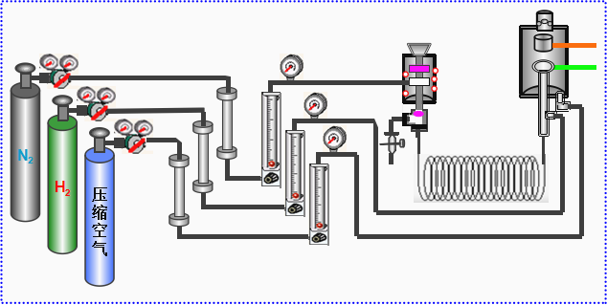
三、结构流程
Structure and process
具有分流和尾吹装置
Notes:
近年来多采用柱容量较大的、不需分流的大口径毛细管柱，该种柱内径达0.53 m m, 液膜厚度约1 um（小口径柱为0.2-0.3 um）

Slide 77
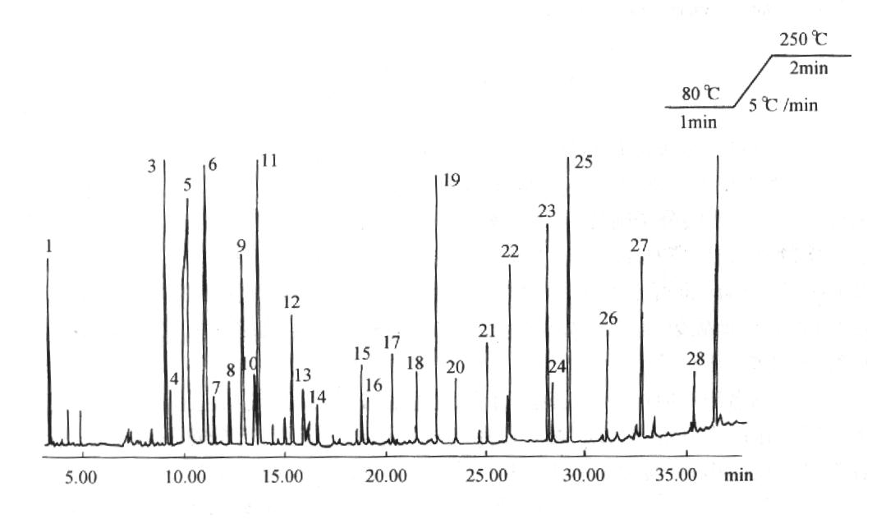
柱:化学键合交联开管柱
固定液:PEG-20M
柱长30m，I.d. 0.25mm，thickness: 0.25μm
采用程序升温方式
香水的成分GC分析

Slide 78
分析血样中的酒精是顶空气相色谱应用最广泛的方法，可检查汽车司机是否酒后驾车。
方法：
样品平衡温度 50°C；平衡时间 30min；
色谱柱：30m × 0.53mm；石英毛细管柱；
固定液：聚二甲苯硅氧烷；

